Slide 1
Windows Server
Systems Advanced: DHCP, Additional DC

Slide 2
DHCP
- Automatisch uitdelen van ip adressen
- Scope (range van uitdelen ip adressen)
- excluded adresses (vaste ipadressen uit scope halen -> ip conflicten)
- Default gateway en DNS meegeven
- Voordeel DHCP: makkelijk beheer van ip adressen.
- Servers best geen DHCP ipadres geven (mogelijke conflicten)
- scopes mogen mekaar niet overlappen

Slide 3
DHCP
IP scope : bereik waartussen ipadressen worden uitgedeeld
Default-router: gateway = ip adres waar alle pakketten die niet bestemd zijn voor intern netwerk naartoe worden gestuurd
domain : het domein dat trusted is waarbinnen de ipadressen worden uitgedeeld
Scope activeren!

Slide 4
Additional Domain Controller
- voordeel:
- verdelen van de load bij bv aanloggen
- redundancy
- services verdelen (DNS, fileserver, routing)
- creeert een active directory database die een cloon is van een andere DC
- creeert een extra logon service en extra DNS entries zodat je op eender welke DC kan aanloggen.
- Creeert een extra DNS server die de zone repliceert (identiek)

Slide 5
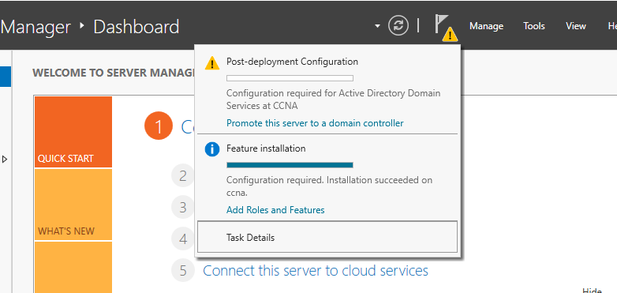
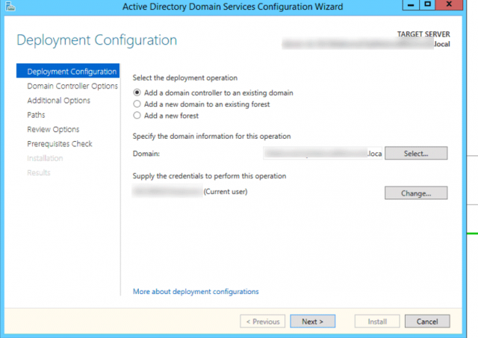
Additional Domain Controller
- hoe creëren?
- installeer rol ADDS en DNS (zoals in les 1)
- IP settings! IP adres in reeks van eigen netwerkID
(bv 192.168.1.2/24), DNS enkel reeds bestaande DNS
- Na installatie rol: uitroepteken bij server manager
-> promoveer deze server… (promote this server…)
- Selecteer domeincontroller toevoegen aan bestaand domein
- vul je domeinnaam in (pxldigital.local)
- geef je administrator credentials in.
- volgende stappen identiek aan les 1

Slide 6
Additional Domain Controller
- mogelijke fouten:
- verkeerd ipadres/DNS of geen ipadres/DNS ingegeven (DNS ipadres Server1)
- verkeerde vswitch toegevoegd aan server (intern)
- verkeerde credentials
- Test server connectie:
schakel firewall uit op beide servers (naderhand terug actief zetten) -> ping 192.168.1.1 vanaf server2 of ping 192.168.1.2 vanaf server1

Slide 7
Additional Domain Controller
- Na installatie:
- inloggen admin account
- Open Active Directory gebruikers & computers (users&computers), controleer of je OU structuur er staat
- Open DNS: controleer of zones gerepliceerd zijn
-pas IP settings aan: 1ste DNS server is 192.168.1.1, 2de DNS server is nu 192.168.1.2

Slide 8
Additional commands
- start cmd.exe altijd als administrator (rechtermuisknop op cmd zodat je opties ziet en dan run als administrator)
Ipconfig /all: toont alle ip settings
Ipconfig /release: verwijdert de dhcp lease bij je ip settings
Ipconfig /renew: je vraagt een nieuw ipadres aan

Slide 9
Opdracht:
- Installeer een DHCP server met network 192.168.1.1-192.168.1.100/24
Exclude 192.168.1.1 en 192.168.1.2 uit je scope
Voeg DNS en router toe aan je scope
- Maak extra ADC (additional domain controller) binnen je domein
- Zet een DFS op met namespace Fileserver-PXLDIGITAL
Creeer een nieuwe share op Server2, genaamd fileserver (identiek aan Server1). Gebruik identieke share instellingen.
Maak een namespace Fileserver-PXLDIGITAL, voeg beide fileserver shares toe
Maak een replication group Fileserver-PXLDIGITAL, voeg beide shares toe.
Beide shares zouden identieke inhoud moeten krijgen na replicatie.
- Zet een DFS op met namespace Profielen-PXLDIGITAL en identiek genaamde replication groep. Zie configuratie hierboven. Gebruik nu de namespace als profielpad ipv \\server1\...

